Slide 1


Disusun oleh :
Dinda nerissa arviana – 11180459
Khotipah indar tia ningsih – 11180804
Tenny Sabrina b.r sihotang – 11180047
Reni indriyanti – 11180688
Irfan maulana – 11180012
M. farid wahyudi - 11180080

Slide 2
APA ITU BANK SAMPAH?
Bank Sampah merupakan konsep pengumpulan sampah kering dan dipilah serta memiliki manajemen layaknya perbankan tapi yang ditabung bukan uang melainkan sampah. Warga yang menabung yang juga disebut nasabah memiliki buku tabungan dan dapat meminjam uang yang nantinya dikembalikan dengan sampah seharga uang yang dipinjam.
APA TUJUAN DAN MANFAAT BANK SAMPAH?
Tujuan dibangunnya bank sampah sebenarnya bukan bank sampah itu sendiri. Bank sampah adalah strategi untuk membangun kepedulian masyarakat agar dapat ‘berkawan’ dengan sampah untuk mendapatkan manfaat ekonomi langsung dari sampah. Jadi, bank sampah tidak dapat berdiri sendiri melainkan harus diintegrasikan dengan gerakan 4R sehingga manfaat langsung yang dirasakan tidak hanya ekonomi, namun pembangunan lingkungan yang bersih, hijau dan sehat.
STMIK NUSA MANDIRI

Slide 3
KLASIFIKASI SAMPAH
Berdasarkan Sifat
1. Sampah Organik – Dapat Diurai (degradable)
Sampah organik yaitu sampah yang mudah membusuk seperti sisa makanan, sayuran, daun-daun kering, dan sebagainya. Sampah ini dapat
diolah lebih lanjut menjadi kompos.
2. Sampah Anorganik – Tidak Terurai (undegradable)
Sampah anorganik yaitu sampah yang tidak mudah membusuk, seperti plastik wadah pembungkus makanan, kertas, plastik mainan, botol dan gelas minuman, kaleng, kayu, dan sebagainya.
STMIK NUSA MANDIRI

Slide 4
VISI MISI BANK SAMPAH
1. Visi
Terwujudnya lingkungan yang bersih dan hijau, kualitas hidup masyarakat yang baik, berbudaya hidup bersih, mandiri, dan sejahtera
2. Misi
Memberdayakan masyarakat dalam kemandirian pengelolaan sampah
Menumbuhkan budaya hidup bersih dan sehat, dan
Menambah nilai guna dan ekonomi dari sampah
STMIK NUSA MANDIRI

Slide 5
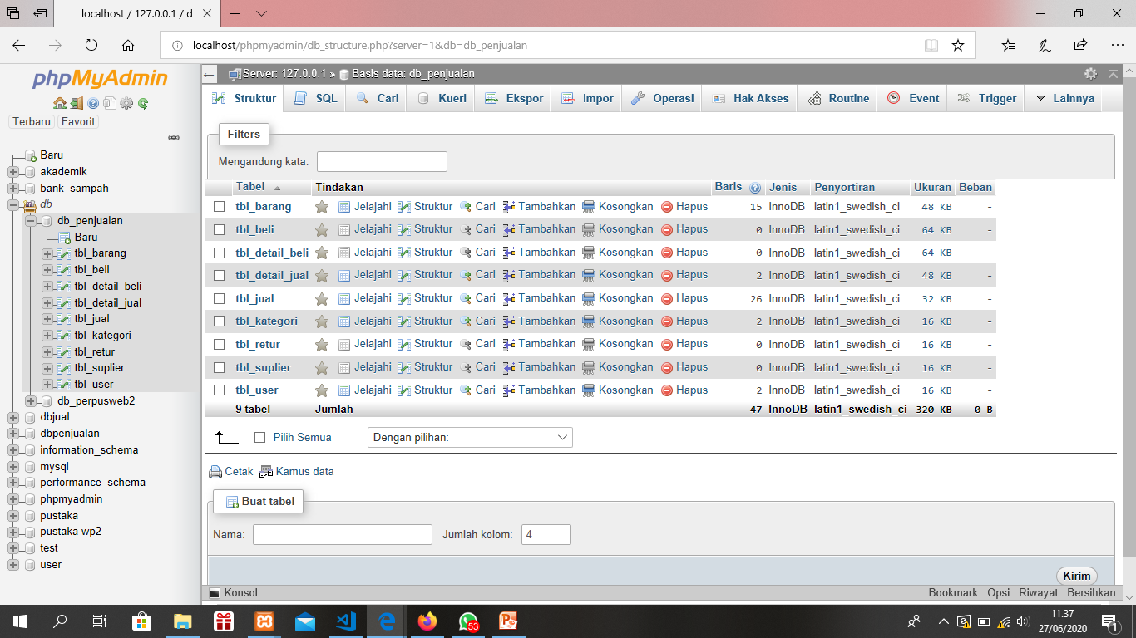
database BANK SAMPAH
STMIK NUSA MANDIRI

Slide 6
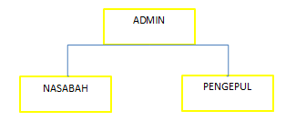
STRUKTUR DAN FUNGSI
STMIK NUSA MANDIRI

Slide 7
ADMIN
Admin adalah orang yang mengatur dan bertanggung jawabnya transaksi antara nasabah dengan pengepul, mencatat pemasukan nasabah yang menyetor, dan memberi data kepada pengepul barang bekas apa yang di setor oleh nasabah.
NASABAH
Nasabah adalah orang yang menyetor sampah dan mendapatkan uang dari hasil setor sampah yang di hitung secara automatis oleh system.
PENGEPUL
Pengepul adalah orang yang menerima barang bekas yang diterima dari nasabah, dan akan di daur ulang.pengepul yang akan memberi imbalan atas sampah yang di setor sesuai jumlah yang sudah tersedia secara automatis oleh system.
STMIK NUSA MANDIRI

Slide 8
daftar harga sampah per-KG
NO | JENIS SAMPAH | SATUAN | HARGA
1 | Botol Kotor | KG | Rp2.000
2 | Botol Bersih | KG | Rp3.500
3 | Gelas Kotor | KG | Rp3.000
4 | Gelas Bersih | KG | Rp6.000
5 | Tutup Gallon | KG | Rp2.000
6 | Tutup Botol | KG | Rp1.500
7 | Kardus | KG | Rp200
8 | Kaoran | KG | Rp2.000
9 | Kertas HVS | KG | Rp2.000
10 | Buku Bacaan | KG | Rp1.000
11 | Bancos | KG | Rp1.000
12 | Duplex | KG | Rp1.000
13 | Kaleng Minuman | KG | Rp9.000
14 | Kaleng Biskuit | KG | Rp1.000
15 | Besi | KG | Rp3.000
16 | Kertas Campur | KG | Rp1.000
STMIK NUSA MANDIRI

Slide 9
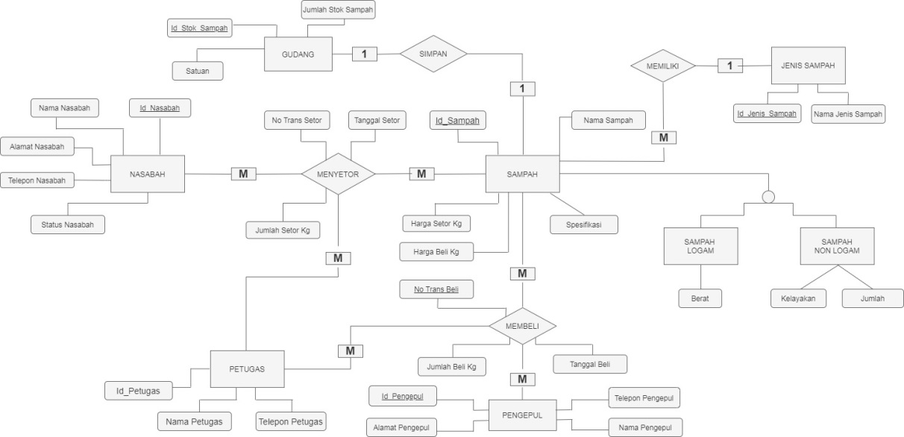
DESAIN BASIS DATA
ERD ( Entity Relationship Diagram)
ERD adalah suatu bentuk diagram
yang menjelaskan hubungan antar
objek-objek data yang mempunyai hubungan antar relasi
STMIK NUSA MANDIRI

Slide 10
Spesifikasi File 1. File Admin Nama File : File Admin Fungsi : Untuk menyimpan data admin Akronim : tbl_user Akses File : Random Panjang Record : 300 Software : MySQL
No | Elemen Data | Tipe | Panjang | Keterangan
1 | ID Admin | Int | 11 | Primary Key
2 | Nama Admin | Varchar | 35
3 | User Admin | Varchar | 30
4 | Password | Varchar | 35
5 | Akses Level | Varchar | 2
STMIK NUSA MANDIRI

Slide 11
..KESIMPULAN..
Dari serangkaian pembahasan yang sudah dilakukan, maka dapat ditarik beberapa kesimpulan sebagai jawaban atas permasalahan dalam penelitian ini yang dijabarkan sebagai berikut:
1. Masalah sampah yang cenderung dilematis ini sebetulnya dapat diatasi dan dikonversi menjadi sesuatu yang produktif, seperti yang sudah dilakukan beberapa negara maju, namun pada pelaksanaannya tetap membutuhkan partisipasi dan kedisiplinan masyarakat sebagai penghasil sampah.
2. Untuk mengubah kebiasaan, selain dengan menggunakan cara yang disebutkan dibutir satu diatas, adalah dengan menggunakan pendekatan pada tingkat komunitas lingkungan hidup tempat tinggal.
STMIK NUSA MANDIRI

Slide 12
..SARAN..
Beberapa saran yang dapat kami berikan:
1. Perlu adanya peningkatan sosialisasi dari pihak pemerintah atau pihak Bank Sampah terhadap masyarakat, agar masyarakat lebih mengetahui peran dari Bank Sampah dalam meningkatkan ekonomi dan fungsional Bank Sampah.
2. Perlunya peningkatan pelayanan nasabah guna mempermudah nasabah dalam melakukan transaksi. Bentuk pelayanan yang diberikan seperti pengambilan sampah dari nasabah ke Bank Sampah ataupun fasilitas tempat sampah berdasarkan jenis di setiap nasabah.
STMIK NUSA MANDIRI

Slide 13
..Saran lanjutan.. 3. Perlunya pastisipasi dari pemerintah dalam pengelolaan Bank Sampah guna mempermudah pihak Bank Sampah dalam merubah paradigma masyarakat tentang sampah, dengan diberikan fasilitas ke Bank Sampah.
STMIK NUSA MANDIRI

Slide 14

AYO! Lakukan hidup bersih dan sehat

